Slide 1
第7章 模块配置应用
手册的使用
网页压缩、重写配置
Nginx的调试方法
防盗链、SSL的配置

Slide 2
目录
7.1
模块概述
7.2
调试输出
7.3
查看响应状态与替换响应内容
7.4
网页压缩传输

Slide 3
目录
7.5
重写与重定向
7.6
防盗链的配置
7.7
配置HTTPS网站

Slide 4
7.1 模块概述
模块化结构设计
Nginx的组成：Nginx的内部结构是由核心部分和一系列功能模块组成的，
特点：高度模块化设计，使得每个模块的功能相对简单，便于实现功能的扩展性。

Slide 5
7.1 模块概述
模块化结构设计
对于到底什么是“模块化结构设计”，并没有一种统一的定义。
在计算机中，最常见的说法就是，以功能块为单位进行程序设计，实现其求解算法的一种方法。模块化结构设计的目的是为了降低程序复杂度，使程序设计、调试和维护等操作简单化，方便团队协作以及应用的扩展升级。

Slide 6
7.1 模块概述
模块化结构设计
换句话说，Nginx就像是积木搭建的房子。
在实现规范接口的前提下，各个团队只要保持接口不变，可同时开发功能模块，这样就可以根据实际需求不断的加入新的功能，或者去掉旧的功能，达到了应用程序的高配置性、高扩展性、高定制性和高伸缩性。

Slide 7
7.1 模块概述
Nginx模块分类及作用
Nginx从总体上来说是由许多个模块构成的。
通常将Nginx分为5大模块，分别为核心模块、标准HTTP模块、可选HTTP模块、邮件服务模块和第三方模块。

Slide 8
7.1 模块概述
Nginx模块分类及作用
核心模块是Nginx服务器正常运行必不可少的模块，如同操作系统的内核。它提供了Nginx最基本的核心服务，例如前面章节讲解的权限控制、错误日志记录等；
标准HTTP类型的模块用于支持标准HTTP的相关功能，是编译Nginx时默认安装的模块。
可选HTTP模块主要用于扩展的HTTP功能，让Nginx能处理一些特殊的服务
邮件服务模块主要用于支持邮件服务。
第三方模块是为了扩展Nginx的应用，完成开发者想要的功能。

Slide 9
7.1 模块概述
Nginx模块分类及作用
为了查看Nginx默认加载的核心模块和标准HTTP模块，切换到Nginx的解压目录中，打开objs目录下的ngx_modules.c文件。具体操作命令如下：
[root@localhost ~]# cd ~/nginx-1.10.1/objs
[root@localhost objs]# less ngx_modules.c
具体加载的模块请参考教材

Slide 10
7.1 模块概述
Nginx模块分类及作用
总结：Nginx的模块命名规则，是以“ngx_”开头，以“_module”结尾，中间使用1个或多个英文单词描述该模块的功能。
例如，ngx_core_module表示该模块提供的是Nginx的核心功能。

Slide 11
7.1 模块概述
Nginx手册的使用
Nginx的模块有很多，与其相关的指令和内置变量也特别多。
手册的作用：开发中掌握如何查看Nginx官方提供的文档，会起到事半功倍的效果。

Slide 12
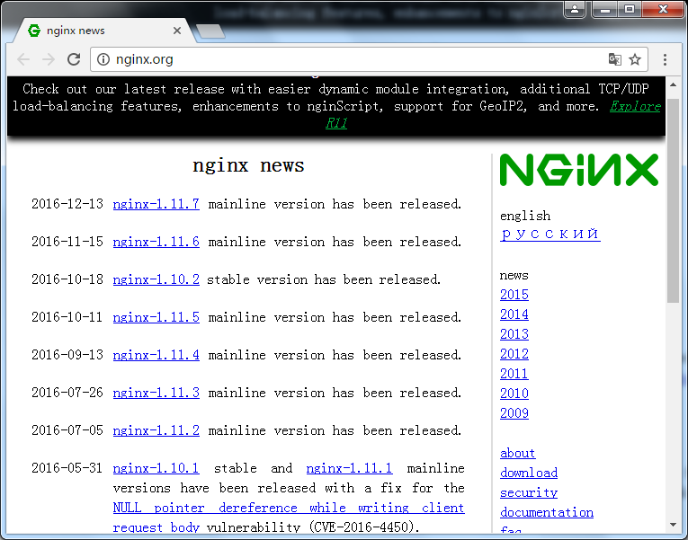
7.1 模块概述
Nginx手册的使用
Nginx首页

Slide 13
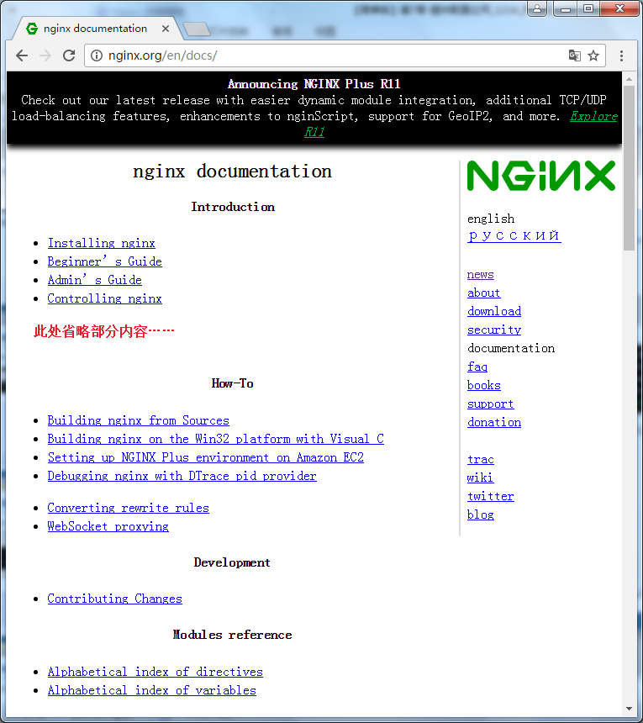
7.1 模块概述
Nginx手册
Nginx手册的使用
手册文档的组成：
Introduction （介绍）
How-To（操作指南）
Development（发展史）
Modules reference
（模块参考指南）提供了Nginx所有模块以及指令的使用

Slide 14
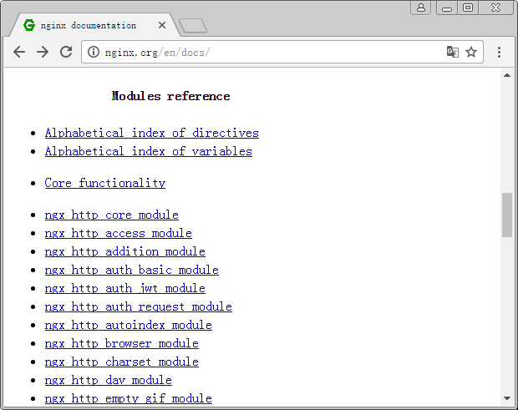
7.1 模块概述
Nginx手册的使用
Nginx手册
按照字母顺序排序的所有指令
按照字母顺序排序的所有内置变量
提供了Nginx的核心功能
第一个是其核心功能块，剩余的模块按照字母顺序进行排列。

Slide 15
7.1 模块概述
Nginx手册的使用
注意
在指令和变量名称的后面，若标注了具体的模块名称，即表示该指令或变量只能在此模块下使用，未标注的则表示通用指令和变量。

Slide 16
7.1 模块概述
Nginx手册的使用
使用示例
单击

Slide 17
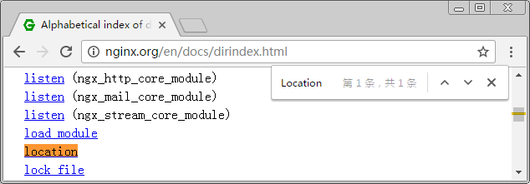
7.1 模块概述
Nginx手册的使用
使用示例
① 按Ctrl+F键
③ 回车
② 在浏览器的搜索框中输入要查找的指令location
④ 点击“location”链接

Slide 18
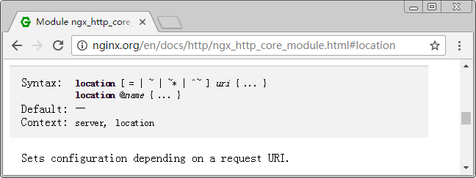
7.1 模块概述
Nginx手册的使用
使用示例
location的语法
默认值
可以编写的位置
该指令的解释说明
示例
注意事项等具体内容

Slide 19
7.2 调试输出
调试输出的配置
使用的模块：第三方提供的echo-nginx-module模块。
下载的地址：
https://codeload.github.com/openresty/echo-nginx-module/tar.gz/v0.60

Slide 20
7.2 调试输出
调试输出的配置
下载并放到指定位置
[root@localhost ~]# wget \
https://codeload.github.com/openresty/echo-nginx-module/tar.gz/v0.60
[root@localhost ~]# tar -zxvf v0.60
[root@localhost ~]# mv echo-nginx-module-0.60 echo-nginx-module

Slide 21
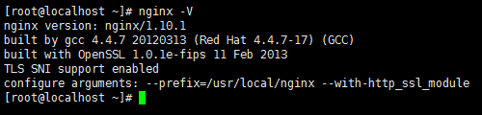
7.2 调试输出
调试输出的配置
重新编译Nginx添加echo模块，具体步骤如下。
（1）查看当前Nginx版本及其编译选项

Slide 22
7.2 调试输出
调试输出的配置
重新编译Nginx添加echo模块，具体步骤如下。
（2）重新编译Nginx
[root@localhost ~]# cd nginx-1.10.1
[root@localhost nginx-1.10.1]# ./configure \
--prefix=/usr/local/nginx \
--with-http_ssl_module \
--add-module=/root/echo-nginx-module
[root@localhost nginx-1.10.1]# make

Slide 23
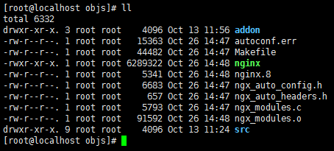
7.2 调试输出
调试输出的配置
重新编译Nginx添加echo模块，具体步骤如下。
（2）重新编译Nginx
在“nginx-1.10.1/objs/”目录下将会重新生成一个nginx二进制可执行文件

Slide 24
7.2 调试输出
调试输出的配置
注意
需要注意的是，对于已经安装的Nginx，在编译时不再需要make install，只需要执行make命令重新编译一个nginx二进制可执行文件即可。

Slide 25
7.2 调试输出
调试输出的配置
重新编译Nginx添加echo模块，具体步骤如下。
（3）备份并复制nginx的可执行文件
[root@localhost nginx-1.10.1]# cd objs
[root@localhost objs]# mv /usr/local/nginx/sbin/nginx /usr/local/nginx/sbin/nginx.bak
[root@localhost objs]# cp nginx /usr/local/nginx/sbin/nginx

Slide 26
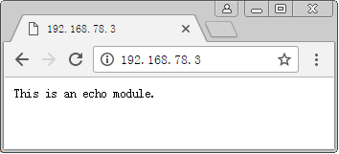
7.2 调试输出
调试输出的配置
重新编译Nginx添加echo模块，具体步骤如下。
（4）验证测试
打开Nginx的配置文件，在location下使用echo指令输出一段字符串，用于测试。
1 location / {
2 root html;
3 index index.html index.htm;
4 default_type text/plain;
5 echo "This is an echo module.";
6 }

Slide 27
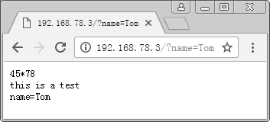
7.2 调试输出
常见的应用案例——普通输出
1 location / {
2 default_type text/plain;
3 echo 45*78;
4 echo this is a test;
5 echo $args;
6 }
echo指令后的内容可以是一个字符串或是Nginx的内置变量。且当MIME为文本类型时，echo指令的每一次执行后都有一个换行。

Slide 28
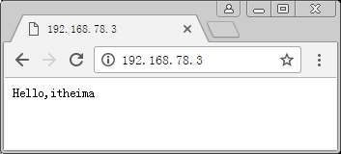
7.2 调试输出
常见的应用案例——带参数输出
1 location / {
2 default_type text/plain;
3 echo –n Hello, ;
4 echo itheima;
5 }
要想在echo指令输出后不换行，可以像上述第3行配置一样，添加一个“-n”参数。

Slide 29
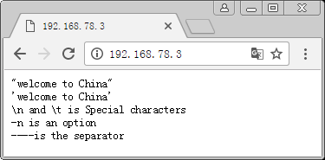
7.2 调试输出
常见的应用案例——输出特殊字符
1 location / {
2 default_type text/plain;
3 echo \"welcome to China\";
4 echo \'welcome to China\';
5 echo \\n and \\t is Special characters;
6 echo -- -n is an option;
7 echo -- ----is the separator;
8 }

Slide 30
7.2 调试输出
常见的应用案例——输出特殊字符
特殊字符（双引号、单引号、换行符、制表符等）：使用斜线（\）转换
横杠（-）：使用双横杠（--）对其转义
对于Nginx来说，“$”是一个特殊的符号，echo指令对其不能进行输出

Slide 31
7.2 调试输出
常见的应用案例——其他常用指令
指令 | 说明
echo_duplicate | 按照指定的次数重复输出指定内容，第1个参数为次数，第2个参数为指定内容
echo_flush | 刷新缓冲区的内容，并输出
echo_sleep | 按照指定的秒数，延迟输出
echo_reset_timer | 重置当前请求花费的时间
echo_location | 在当前location中读取其他location中的内容
echo_foreach_split | 按照指定的字符分割给出的字符串，并对其进行遍历，其第1个参数表示分隔符，第2个参数表示待分割的字符串
echo_end | 用于终止，如echo_foreach_split循环和条件控制结构
echo_exec | 内部重定向到指定位置
echo_status | 指定默认的响应状态码
echo_before_body | 在输出过滤器中整体内容输出前，输出指定内容
echo_after_body | 在输出过滤器中整体内容输出后，输出指定内容

Slide 32
7.2 调试输出
常见的应用案例——循环遍历
1 location / {
2 default_type text/plain;
3 echo_duplicate 10 "=";
4 echo;
5 echo_location /split;
6 echo_status 404;
7 }
8 location /split {
9 echo_foreach_split "," "PHP,Nginx,C/C++,Java,IOS";
10 echo $echo_it;
11 echo_end;
12 }
示例配置

Slide 33
7.2 调试输出
常见的应用案例——循环遍历
第3行用于连续输出10个“=”；
第4行用于在浏览器中输出时换行；
第5行用于匹配当前配置文件中URI为“/split”的location，并执行其内的语句；
第6行用于指定响应状态码；
第9行表示以逗号（,）分割给定的字符串“PHP,Nginx,C/C++,Java,IOS”，并循环遍历分割后的结果；
echo模块的内置变量$echo_it表示每次循环的值，echo_end指令用于终止echo_foreach_split指令的执行。

Slide 34
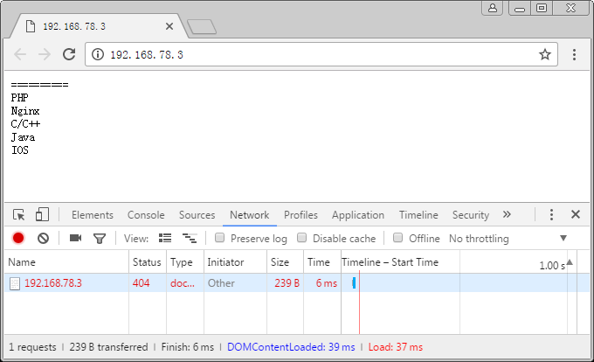
7.2 调试输出
常见的应用案例——循环遍历
执行结果

Slide 35
7.2 调试输出
常见的应用案例——延迟后，重置请求时间
示例配置
第3行用于指定当前请求的延迟时间为3秒
第4行利用echo模块中的内置变量获取从HTTP请求开始到当前时间的秒数
第5行用于重置当前HTTP请求的时间
1 location / {
2 default_type text/plain;
3 echo_sleep 3;
4 echo "$echo_timer_elapsed s";
5 echo_reset_timer;
6 echo_sleep 2;
7 echo "$echo_timer_elapsed s";
8 }

Slide 36
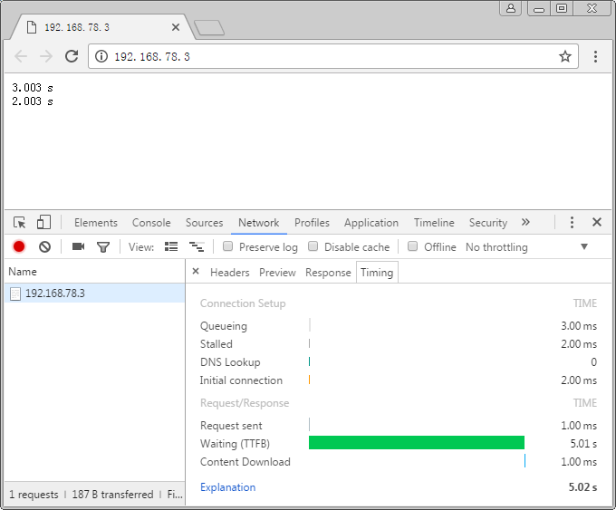
7.2 调试输出
常见的应用案例——延迟后，重置请求时间
执行结果

Slide 37
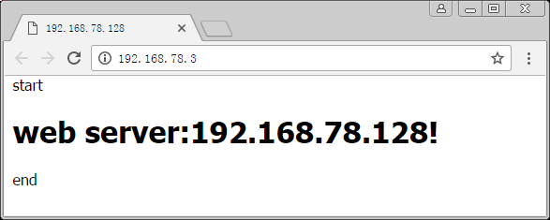
7.2 调试输出
常见的应用案例——指定输出的前后内容
示例配置
1 location / {
2 default_type text/plain;
3 echo_exec @proxy;
4 }
5 location @proxy {
6 echo_before_body start;
7 echo_after_body end;
8 proxy_pass http://192.168.78.128;
9 }

Slide 38
7.3 查看响应状态与替换响应内容
安装所需模块
对于一个网站来说，若想要查看当前网站的响应状态、修改响应内容中的敏感词汇、或是临时想要在网站中添加一个通用的CSS文件等，则可以使用Nginx服务器提供的ngx_http_stub_status_module和ngx_http_sub_module模块。

Slide 39
7.3 查看响应状态与替换响应内容
安装所需模块
添加Nginx对ngx_http_stub_status_module和ngx_http_sub_module模块的支持。
方法：一是重新安装编译（第6章中讲解的方式），另一种是编译（7.2.1小节讲解的方式），具体选用哪种方式根据读者自身的喜好。
--with-http_stub_status_module \
--with-http_sub_module

Slide 40
7.3 查看响应状态与替换响应内容
查看网站响应状态
查看网站响应状态非常简单，只要将stub_status指令添加到server块或location块下即可。打开nginx.conf配置文件，在该配置文件下添加如下配置。
1 server {
2 listen 80;
3 server_name www.test.com;
4 root html/test.com;
5 index index.html index.htm;
6 stub_status;
7 }

Slide 41
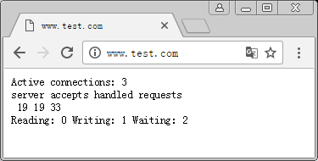
7.3 查看响应状态与替换响应内容
查看网站响应状态
Active connections（活跃连接数量）
server accepts（服务器处理连接数）
handled（服务器创建的握手次数）
requests（服务器处理请求连接的数量）
Reading（读取客户端的连接数）
Writing（响应数据到客户端的数量）
Waiting（正在等候下一次请求指令的驻留连接数）

Slide 42
7.3 查看响应状态与替换响应内容
替换网站响应内容
1 server {
2 listen 80;
3 server_name www.test.com;
4 root html/test.com;
5 index index.html index.htm;
6 sub_filter itheima '黑马程序员';
7 }
1 <!DOCTYPE html>
2 <html>
3 <head><title>Welcome</title><meta charset="utf-8"></head>
4<body>
5 <h1>Welcome to itheima!</h1>
6 <p>itheima is the programmer's dream cradle，Welcome to itheima！</p>
7 </body>
8 </html>

Slide 43
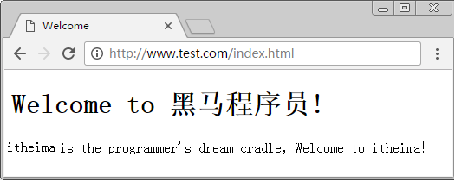
7.3 查看响应状态与替换响应内容
替换网站响应内容
根据Nginx的配置，仅替换了<h1>中的“itheima”， <p>标签中内容并未被替换。

Slide 44
7.3 查看响应状态与替换响应内容
替换网站响应内容
默认情况下，sub_filter指令执行替换的次数由sub_filter_once指令决定，默认情况下sub_filter_once指令的值设置为on，表示仅替换一次。
接下来，修改配置文件添加如下指令，允许替换响应内容中全部出现的“itheima”
sub_filter_once off;

Slide 45
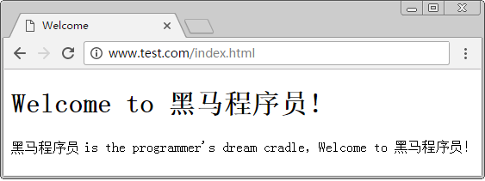
7.3 查看响应状态与替换响应内容
替换网站响应内容
根据Nginx的配置，替换了响应内容中全部出现的“itheima”。

Slide 46
7.3 查看响应状态与替换响应内容
替换网站响应内容
值得一提
除了上述提到的指令外，在替换网站响应内容时，还可以使用sub_filter_types指令设置需要被替换的响应内容MIME类型，其默认值为“text/html”，因此，若在配置文件中再次指定“text/html”，Nginx服务启动时会出现重复MIME类型的警告提示。另外，sub_filter_types指令还有一个特殊的值“*”，表示所有MIME类型。

Slide 47
7.4 网页压缩传输
gzip压缩技术
gzip(GNU-ZIP)：是一种压缩技术；
好处：经过gzip压缩后，页面大小可以变为原来的30%甚至更小，提高用户浏览页面的速度；
条件：gzip网页压缩的实现需要浏览器和服务器的支持。

Slide 48
7.4 网页压缩传输
gzip压缩技术
gzip压缩的过程，首先在服务器端压缩，然后传到浏览器端后解压。当浏览器支持gzip解压时，会在请求消息头中包含“Accept-Encoding: gzip”，这样Nginx就会向浏览器发送经过gzip后的内容，同时在响应消息头中加入“Content-Encoding: gzip”，声明这是gzip后的内容，告知浏览器要先解压后才能解析输出。

Slide 49
7.4 网页压缩传输
网页压缩传输配置
Nginx服务器为网页压缩专门提供了gzip模块，并且模块中的相关指令均可以设置在http、server或location块中，实现服务器端按照指定的设置进行压缩。

Slide 50
7.4 网页压缩传输
网页压缩传输配置
指令 | 说明
➢gzip | 该指令用于开启或关闭gzip模块
➢gzip_buffers | 设置系统获取几个单位的缓存用于存储gzip的压缩结果数据流
➢gzip_comp_level | gzip压缩比，压缩级别是1~9，1的压缩级别最低，9的压缩级别最高。压缩级别越高压缩率越大，压缩时间越长
➢gzip_disable | 可以通过该指令对一些特定的User-Agent不使用压缩功能
➢gzip_min_length | 设置允许压缩的页面最小字节数，页面字节数从响应消息头的Content-Length中进行获取
➢gzip_http_version | 识别HTTP协议版本，其值可以是1.1（默认值）或1.0
➢gzip_proxied | 用于设置启用或禁用从代理服务器上收到响应内容的gzip压缩功能
➢gzip_types | 匹配MIME类型进行压缩。且无论是否指定，“text/html”类型总是会被压缩
➢gzip_vary | 用于在响应消息头中添加“Vary: Accept-Encoding”，使代理代理服务器根据请求头中的Accept-Encoding识别是否启用gzip压缩。

Slide 51
7.4 网页压缩传输
网页压缩传输配置
（1）修改配置文件
打开nginx.conf配置文件，在http块中添加以下配置，用于完成网页压缩输出功能。
1 http {
2 ……
3 gzip on;
4 gzip_types text/plain application/javascript text/css;
5 ……
6 }
启用gzip模块
在客户端访问网页时，对文本、JavaScript和CSS文件进行压缩输出

Slide 52
7.4 网页压缩传输
网页压缩传输配置
（2）访问测试
平滑重启Nginx，使配置生效。在浏览器中访问测试，按F12键打开开发者工具，单击当前的请求，在标签栏中选择“Headers”，查看HTTP响应头信息。

Slide 53
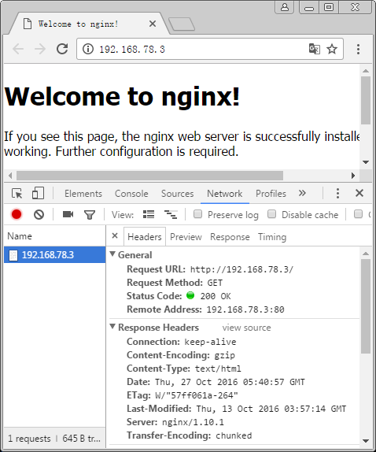
7.4 网页压缩传输
网页压缩传输配置
内容编码：gzip类型
内容类型：HTML网页类型
传输编码：块编码

Slide 54
7.4 网页压缩传输
网页压缩传输配置
（2）访问测试
接下来，关闭gzip模块，对比查看HTTP响应头信息，效果如图所示。从图中可以看到，当前的Content-Length（内容大小）为612字节。

Slide 55
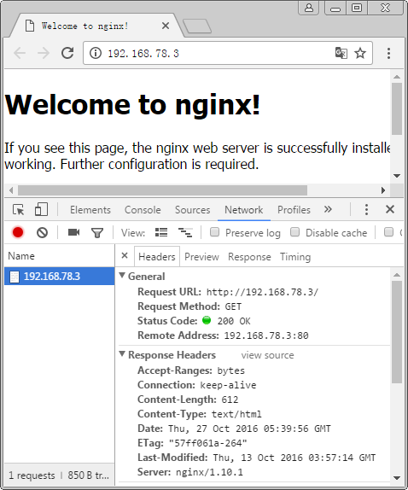
7.4 网页压缩传输
网页压缩传输配置

Slide 56
7.4 网页压缩传输
网页压缩传输配置
除了上述的基本配置外，在实际开发中还可以具体配置压缩比，缓存大小、对于代理是否采用压缩等详细的设置，具体示例如下。

Slide 57
7.4 网页压缩传输
网页压缩传输配置
第1行中表示按照原始数据大小以16k为单位的4倍申请内存；默认是申请与原始数据相同大小的内存空间
第2行表示压缩级别为4，压缩级别越高，需要压缩的时间越长，CPU消耗也越大。因此，一般推荐将压缩级别设置为4。
第3行用于设置浏览器为IE6时，不进行压缩，防止出现页面假死的现象。
1 gzip_buffers 4 16k;
2 gzip_comp_level 4;
3 gzip_disable "MSIE [1-6].";
4 gzip_min_length 5k;
5 gzip_http_version 1.0;
6 gzip_proxied any;
7 gzip_vary on;

Slide 58
7.4 网页压缩传输
网页压缩传输配置
第4行用于设置当响应内容大于5k时进行压缩输出，且一般建议最小值设置为1k，当小于1k时，可能会出现越压越大的问题。
第5行表示只有是HTTP/1.0协议的请求时才会进行gzip压缩。
第6行用于设置Nginx作为反向代理服务器时，无条件压缩所有结果数据。
第7行表示在响应消息头中添加“Vary: Accept-Encoding”，使代理服务器根据请求头中的Accept-Encoding识别是否启用Gzip压缩。

Slide 59
7.4 网页压缩传输
网页压缩传输配置——gzip_proxied指令的常用参数值
指令 | 说明
any | 无条件压缩所有响应数据
off | 关闭反向代理的压缩
expired | 如果响应消息头中包含“Expires”，启用压缩
no-cache | 如果响应消息头中包含“Cache-Control:no-cache”，启用压缩
no-store | 如果响应消息头中包含“Cache-Control:no-store”，启用压缩
private | 如果响应消息头中包含“Cache-Control:private”，启用压缩
no_last_modified | 如果响应消息头中不包含“Last_Modified”，启用压缩
no_etag | 如果响应消息头中不包含“ETag”，启用压缩
auth | 如果响应消息头中包含“Authorization”头信息，启用压缩

Slide 60
7.4 网页压缩传输
网页压缩传输配置
值得一提
值得一提的是，虽然Nginx使用gzip压缩内容可以减少传输数据大小，但压缩率越大CPU消耗越高。CPU消耗高会导致Nginx能同时处理请求的响应能力下降。因此，在实际应用中是否要开启gzip模块，需要根据实际应用功能决定。

Slide 61
7.5 重写与重定向
rewrite模块的简介
重写与重定向功能是现在大多数Web服务器都支持的一项功能。
rewrite模块特点：提供的功能在配置上更加的灵活自由，可定制性非常的高。
实现方式：只需要通过rewrite指令根据Nginx提供的全局变量或自定义的变量，结合正则表达式以及进一步处理的标识就可以完成URL重写或重定向。

Slide 62
7.5 重写与重定向
rewrite实现重写
在使用rewrite指令实现重写前，首先看一下rewrite指令的基本语法，具体如下：
rewrite regex replacement [flag];
符合rewrite编写的正则语法规则，就执行相应的替换算法。
参数regex表示正则表达式，
参数replacement表示符合正则规则的替换算法
可选参数flag用于指定进一步处理的标识

Slide 63
7.5 重写与重定向
rewrite实现重写
参数值 | 说明
last | 终止rewrite，继续匹配其他规则
break | 终止rewrite，不再继续匹配
redirect | 临时重定向，返回的HTTP状态码为302
permanent | 永久重定向，返回的HTTP状态码为301
当flag的值为last或break时，表示当前的设置为重写
当flag的值为redirect或permanent时表示重定向

Slide 64
7.5 重写与重定向
rewrite实现重写——实现步骤
（1）添加rewrite指令
打开Nginx的配置文件，配置域名为test.ng.test的虚拟主机，并规定访问不到文件或目录时执行重写操作，具体配置如下所示。

Slide 65
7.5 重写与重定向
rewrite实现重写——实现步骤
1 server {
2 listen 80;
3 server_name test.ng.test;
4 index index.html index.htm;
5 root html;
6 if ( !-e $request_filename ) {
7 rewrite "^/.*" /default/default.html break;
8 }
9 }

Slide 66
7.5 重写与重定向
rewrite实现重写——实现步骤
通过if指令判断访问不到用户请求的文件或目录时的具体操作，
“!-e”用于判断不存在指定的文件或目录时，执行if块内的语句。
内置变量$request_filename表示当前请求的文件路径。
“^/.*”用于匹配当前网站下的所有请求。
“/default/default.html”用于替换符合指定规则的请求。

Slide 67
7.5 重写与重定向
rewrite实现重写——实现步骤
值得一提
值得一提的是，if指令根据给定的条件进行判断，如果判断结果为true，则执行大括号{}内的指令。当判断条件仅是一个变量时，如果值为空或任何以0开头的字符串都会当做false，不再执行大括号内的指令。

Slide 68
7.5 重写与重定向
rewrite实现重写——实现步骤
if指令中可以使用的判断符号如表所示。
判断符号 | 说明
= | 判断变量与内容相等
~ | 区分大小写正则匹配
!~ | 区分大小写正则不匹配
-f | 判断文件存在
-d | 判断目录存在
-e | 判断文件或目录存在
-x | 判断可执行文件
判断符号 | 说明
!= | 判断变量与内容不等
~* | 不区分大小写正则匹配
!~* | 不区分大小写正则不匹配
!-f | 判断文件不存在
!-d | 判断目录不存在
!-e | 判断文件或目录不存在
!-x | 判断不可执行文件

Slide 69
7.5 重写与重定向
rewrite实现重写——实现步骤
（2）测试验证
在网站根目录下创建default目录，并在该目录下编写default.html文件。
<h1>Welcome to html/default/default.html!</h1>

Slide 70
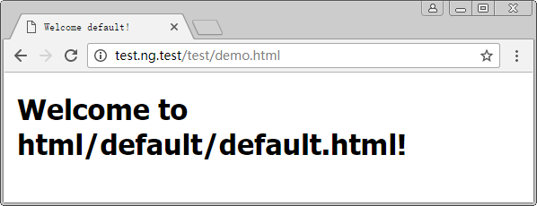
7.5 重写与重定向
rewrite实现重写——实现步骤
（2）测试验证
在浏览器中访问一个不存在的文件，如“http://test.ng.test/test/demo.html”。从图中可以看到，浏览器的URL请求地址不变，Nginx仅按照定义的重写规则，将html/default/default.html文件中的内容重写到了当前的HTTP请求中。

Slide 71
7.5 重写与重定向
rewrite实现重写——break和last标识的区别
在使用rewrite实现重写时，需要注意flag可选参数值break和last的区别：
前者在rewrite指令匹配成功后就不再进行匹配；
后者在rewrite后会根据rewrite匹配的规则重新发起一个请求继续进行匹配；
（1）设置匹配规则

Slide 72
7.5 重写与重定向
rewrite实现重写——break和last标识的区别
1 server {
2 listen 80;
3 server_name test.ng.test;
4 root html;
5 location /break/ {
6 rewrite ^/break/(.*) /test/$1 break;
7 echo "break page";
8 }
9 location /last/ {
10 rewrite ^/last/(.*) /test/$1 last;
11 echo "last page";
12 }
13 location /test/ {
14 echo "test page";
15 }
16 }

Slide 73
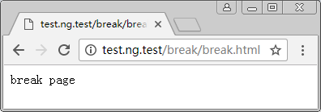
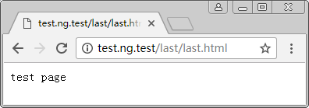
7.5 重写与重定向
rewrite实现重写——break和last标识的区别
（2）测试验证

Slide 74
7.5 重写与重定向
rewrite实现重定向
rewrite的重定向就是将用户访问的URL修改为重定向的地址，只需将flag的可选参数值设置为redirect或permanent即可实现。具体配置如下。
1 server {
2 listen 80;
3 server_name test.ng.test;
4 root html;
5 set $name $1;
6 rewrite ^/img-([0-9]+)\.jpg$ /img/$name.jpg permanent;
7 }

Slide 75
7.5 重写与重定向
rewrite实现重定向
第5行配置，利用set指令为变量$name赋值
$1表示符合正则表达式第一个子模式的值，如第6行中的子模式“([0-9]+)”匹配到的值，可以是“2”、“45”等由1个或多个数字组成的字符串
第6行用于在用户请求“http://test.ng.test/img-数字.jpg”时，重定向到“http://test.ng.test/img/数字.jpg”

Slide 76

7.5 重写与重定向
rewrite实现重定向
为了测试当前配置是否成功，通过浏览器访问http://test.ng.test/img-2.jpg。从图中可以看出，用户发出的URL请求只要符合rewrite定义的正则规则，就会按照其后的替换规则执行。

Slide 77
7.5 重写与重定向
rewrite实现重定向
注意
需要注意的是，redirect和permanent在使用时有一定的区别，前者返回
的HTTP状态码是302（临时重定向），使得搜索引擎在抓取新内容的同时保留旧的网址，后者返回的HTTP状态码是301（永久重定向）会让搜索引擎在抓取新内容的同时也将旧的网址永久替换为重定向之后的网址。

Slide 78
7.6 防盗链的配置
图片防盗链
图片是一个网站中最容易被盗取的资源，如何使用Nginx来保护图片不被盗链呢？
分析：HTTP请求消息中的referer的字段，用于保存当前网页的来源URL地址。当用户打开一个含有图片内容的网页时，浏览器会在图片的请求消息中将网页的URL放在referer中，从而使图片所在的服务器能够跟踪到它被显示的网页地址。

Slide 79
7.6 防盗链的配置
图片防盗链
图片是一个网站中最容易被盗取的资源，如何使用Nginx来保护图片不被盗链呢？
解决办法：最简单的防护手段就是判断referer的值，来判断当前图片的引用是否合法，一旦检测到来源不是本站，就立即阻止图片的发送，或换成一张禁止防盗链提示的图片。

Slide 80
7.6 防盗链的配置
图片防盗链——具体步骤
（1）准备两个网站
在nginx.conf文件中，配置两个虚拟主机www.ng.test和www.test.com，用于在网站www.test.com中盗用网站www.ng.test中的图片链接，配置如下。

Slide 81
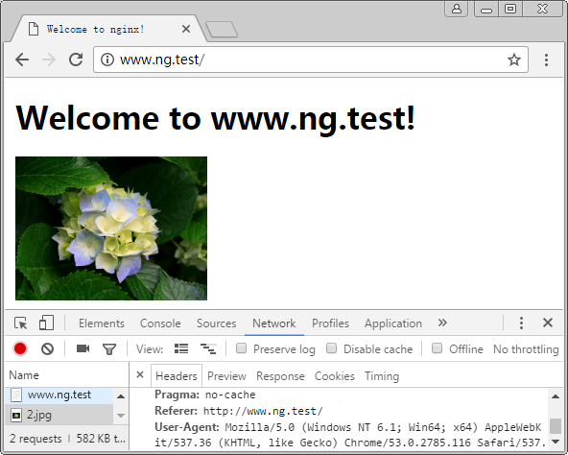
7.6 防盗链的配置
图片防盗链——具体步骤
1
1 server {
2 listen 80;
3 server_name www.ng.test;
4 root html/ng.test;
5 index index.html index.htm;
6 }
<h1>Welcome to www.ng.test!</h1>
<img src="img/2.jpg" width="200" />

Slide 82
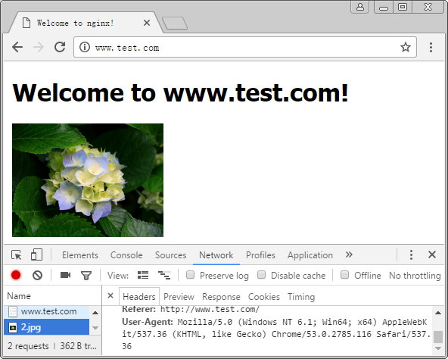
7.6 防盗链的配置
图片防盗链——具体步骤
2
7 server {
8 listen 80;
9 server_name www.test.com;
10 root html/test.com;
11 index index.html index.htm;
12 }
<h1>Welcome to www.test.com!</h1>
<img src="http://www.ng.test/img/2.jpg" width="200" />

Slide 83
7.6 防盗链的配置
图片防盗链——具体步骤
（2）配置图片防盗链
接着，修改网站www.ng.test的server配置，添加允许文件链出的域名白名单，具体设置如下。

Slide 84
7.6 防盗链的配置
图片防盗链——具体步骤
1 location ~* \.(gif|jpg|png|swf|flv)$ {
2 valid_referers www.ng.test ng.test;
3 if ($invalid_referer) {
4 return 403;
5 }
6 }
第1行配置，用于匹配文件扩展名为gif、jpg、png、swf、flv的资源
第2行中的valid_referers指令用于设置允许访问资源的网站列表（即白名单）。当请求消息头中的referer符合白名单时，内置变量$invalid_referer的值为空字符串，否则为1
第3~5行的配置，可以禁止白名单之外的网站访问资源，并返回403状态码

Slide 85
7.6 防盗链的配置
图片防盗链——具体步骤
值得一提的是，valid_referers指令的参数可以叠加设置，中间使用空格分隔即可。关于valid_referers指令后可以设置的参数值以及相关说明如表所示。
判断符号 | 说明
none | 匹配没有Referer的HTTP请求，如“valid_referers none; ”
blocked | 匹配HTTP请求中含有Referer，但是被防火墙或者代理服务器修改，去掉了https://或http://的情况，如“valid_referers blocked; ”
server_names | 允许文件资源链出的域名白名单 ，如“valid_referers www.ng.test ng.test; ”
string | 任意的字符串，如“valid_referers *.ng.test ng.*; ”
regular expression | 正则表达式，如“valid_referers ~\.img\.;”

Slide 86
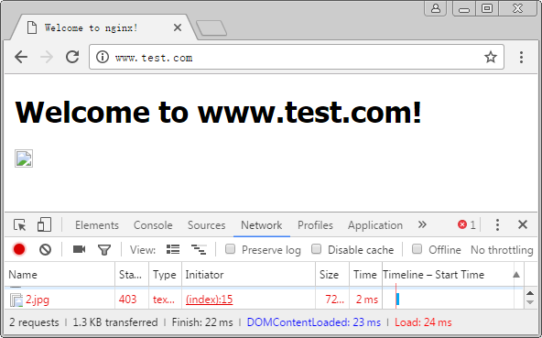
7.6 防盗链的配置
图片防盗链——具体步骤
（3）验证测试
访问盗链网站“http://www.test.com”，从图中可以看出，在网站www.ng.test设置了图片防盗链后，网站www.test.com在盗取时，会返回403错误状态码。

Slide 87
7.6 防盗链的配置
图片防盗链——具体步骤
注意
需要注意的是，不是所有的浏览器都会发送referer请求头 ，并且referer的
值还可以被客户端随意修改。也就是说，referer是可以被伪造的。因此，上述讲解的方式只能用于防范普通用户对图片资源的盗用。

Slide 88
7.6 防盗链的配置
下载防盗链
对于图片之外的下载资源，如果不需要考虑资源链接的长期有效性，可以使用Nginx提供的secure_link和secure_link_md5指令来实现下载地址的加密和时效性。

Slide 89
7.6 防盗链的配置
下载防盗链
实现原理：就是在服务器端根据特定规则对下载地址进行加密，并在用户请求下载链接时，验证加密链接是否有效，防止用户伪造下载链接。
同时，为了避免加密后的链接被盗链，在加密时添加过期时间，使得下载地址只在一定时间内有效，过期后只能到原网站获取新的地址。

Slide 90
7.6 防盗链的配置
下载防盗链——具体步骤
接下来，这里以PHP结合Nginx的方式讲解如何实现下载防盗链，具体步骤如下。
（1）重新编译Nginx
由于指令secure_link和secure_link_md5是由ngx_http_secure_link_module模块提供的，要想使用此模块提供的功能必须在编译Nginx时指定如下参数。
--with-http_secure_link_module

Slide 91
7.6 防盗链的配置
下载防盗链——具体步骤
（2）创建PHP文件cdown.php，用于生成加密的下载链接
分析secure_link_md5指令的加密算法
组成部分
密钥、URI的MD5哈希值、过期时间
编码方式
BASE64

Slide 92
7.6 防盗链的配置
下载防盗链——具体步骤
（2）创建PHP文件cdown.php，用于生成加密的下载链接
得出PHP生成下载链接的方式
组成部分
md5()函数生成哈希值
编码方式
base64_encode()函数
替换字符
“+/”和“=”分别使用“-_”和空格进行替换

Slide 93
7.6 防盗链的配置
下载防盗链——具体步骤
（2）创建PHP文件cdown.php，用于生成加密的下载链接
具体实现代码请参考教材。
注意
需要注意的是，为了测试成功，需要在域名为www.ng.test的网站根目录下，创建目录“down/web/”并上传nginx-1.10.1.tar.gz文件，用于用户下载。

Slide 94
7.6 防盗链的配置
下载防盗链——具体步骤
（3）修改Nginx配置文件
打开Nginx的配置文件，在www.ng.test网站的server块下添加以下配置，验证用户请求的下载链接是否有效。具体如下。
1 location / {
2 secure_link $arg_st,$arg_e;
3 secure_link_md5 ng.test$uri$arg_e;
4 if ($secure_link = "") {
return 403;
6 }
7 if ($secure_link = "0") {
8 return 403;
9 }
10 }

Slide 95
7.6 防盗链的配置
下载防盗链——具体步骤
（3）修改Nginx配置文件
第2行配置中的secure_link指令，用于获取从用户端传递的参数
形如“$arg_参数名称”的内置变量保存了相应的参数值。其中，变量$arg_st表示用户传递的加密串，$arg_e表示过期时间。

Slide 96
7.6 防盗链的配置
下载防盗链——具体步骤
（3）修改Nginx配置文件
第3行secure_link_md5指令后的字符串“ng.test”是服务器指定的加密密钥，该指令用于根据其后的表达式“ng.test$uri$arg_e”生成加密串，并与用户传递过来的$arg_st加密串进行对比，对比结果一致则内置变量$secure_link的值为1，否则为空字符串或0。
第4~9行配置用于处理匹配不成功时，向客户端返回403。

Slide 97
7.6 防盗链的配置
下载防盗链——具体步骤
（3）修改Nginx配置文件
注意
需要注意的是，服务器密钥“ng.test”是保护下载链接的唯一凭据，如果
密钥泄露，则用户可以自己生成有效的加密下载链接。因此，推荐每隔一段时间更换一次服务器密钥。

Slide 98
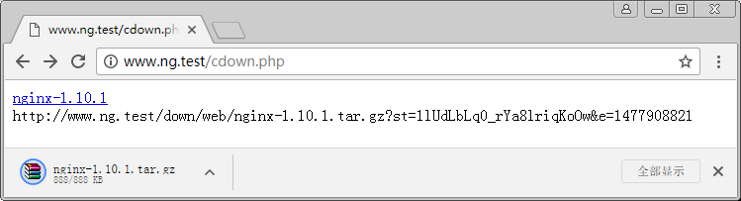
7.6 防盗链的配置
下载防盗链——具体步骤
（4）验证测试
在浏览器中访问“http://www.ng.test/cdown.php”，并点击“nginx-1.10.1下载链接”进行下载，效果如图所示。

Slide 99
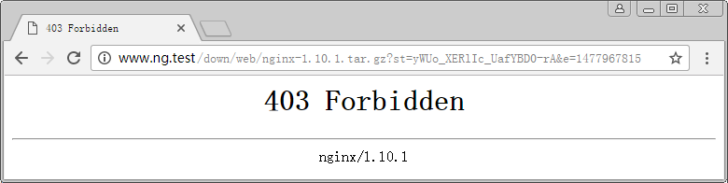
7.6 防盗链的配置
下载防盗链——具体步骤
（4）验证测试
保持打开后的页面不要刷新，等待超过设定的1分钟过期时间后，再下载一次，可以看到超过设置的下载过期时间，Nginx在进行比对时就会失败，返回403页面。

Slide 100
7.7 配置HTTPS网站
什么是HTTPS
概念：HTTPS（Hypertext Transfer Protocol Secure）超文本传输安全协议是HTTP（超文本传输协议）、SSL（Secure Sockets Layer）安全套接层和TLS（Transport Layer Security）传输层安全的组合；
作用：用于提供加密通讯和鉴定网络服务器的身份；

Slide 101
7.7 配置HTTPS网站
什么是HTTPS
实现HTTPS加密网站的步骤：
在服务器端首先要获得CA（CertificationAuthority）认证机构颁发的服务器数字证书（CRT）；
浏览器在发起HTTPS请求时会验证服务器的CRT是否合法，若不合法则给出一个warning提示信息；
若合法，用户在与网站交互时，所传输的数据都是加密后的数据，达到了安全可靠的效果。

Slide 102
7.7 配置HTTPS网站
什么是HTTPS
实现方式的选择
Nginx服务器中的ngx_http_ssl_module模块用于提供HTTPS网站的配置。
由于专业的CA机构颁发的证书是收费的，且需要IP地址和域名。
在学习阶段，Nginx服务器若要获取数字证书，可以使用OpenSSL开源软件将自己作为CA为自己颁发证书。

Slide 103
7.7 配置HTTPS网站
颁发认证证书
概念：OpenSSL是一个非常强大的安全套接字层密码库、
功能：它包含了主要的密码算法，常用的密钥、证书封装管理以及SSL协议、证书签发等多种功能。
OpenSSL程序的组成：是由三部分组成的，分别为openssl命令行工具、libcrypto公共加密库和libssl实现SSL协议。

Slide 104
7.7 配置HTTPS网站
颁发认证证书
注意
在使用前，需要安装OpenSSL软件包，但由于在安装Nginx的 openssl-devel
依赖包时已经安装了该软件包，因此在当前环境下可以直接使用。

Slide 105
7.7 配置HTTPS网站
颁发认证证书
接下来将利用openssl命令详细讲解认证证书的颁发步骤。
（1）生成服务器的RSA私钥
RSA是HTTPS使用的一种算法，在配置HTTPS前，需要先为服务器生成私钥。
[root@localhost ~]# mkdir /usr/local/nginx/conf/ssl
[root@localhost ~]# cd /usr/local/nginx/conf/ssl
[root@localhost ssl]# openssl genrsa -out server.key 2048

Slide 106
7.7 配置HTTPS网站
颁发认证证书
接下来将利用openssl命令详细讲解认证证书的颁发步骤。
（1）生成服务器的RSA私钥
为了便于管理，将生成的RSA私钥文件放在/usr/local/nginx/conf/ssl/目录中。
参数 | 说明
genrsa | 表示用于生成RSA私钥
out server.key | 表示输出的文件名为server.key，文件所在目录为执行当前openssl命令时所在目录
2048 | 密钥长度为2048（推荐至少2048，长度越长，安全性越强）

Slide 107
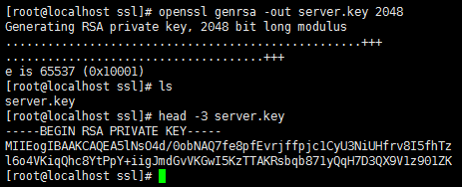
7.7 配置HTTPS网站
颁发认证证书
接下来将利用openssl命令详细讲解认证证书的颁发步骤。
（1）生成服务器的RSA私钥
在执行完上述openssl命令设置后，通过ls查看生成的server.key，如图所示。

Slide 108
7.7 配置HTTPS网站
颁发认证证书
（2）生成服务器的CSR证书请求文件
CSR证书请求文件是服务器的公钥，用于提交给CA机构进行签名。
[root@localhost ssl]# openssl req -new -key server.key -out server.csr
req表示证书签发申请，“-new”表示新请求，“-key server.key”指定私钥为server.key，“out server.csr”表示生成的CSR证书请求文件的名称为server.csr。

Slide 109
7.7 配置HTTPS网站
颁发认证证书
（2）生成服务器的CSR证书请求文件
在执行上述命令的过程中，程序会要求用户填写一些信息，具体如表所示。

Slide 110
7.7 配置HTTPS网站
颁发认证证书
参数 | 说明
Country Name (2 letter code) | 符合ISO的2个字母的国家代码，如中国CN
State or Province Name (full name) | 省份，如填写Beijing
Locality Name (eg, city) | 城市，如填写Beijing
Organization Name (eg, company) | 公司名称，如itheima
Organizational Unit Name (eg, section) | 组织单位，如IT
Common Name (eg, your websites domain name) | 使用 SSL加密的网站域名，如www.test.com
Email Address | 邮件地址，可以省略
A challenge password | 有些CA机构需要此密码，通常省略即可
An optional company name | 可选的公司名称，可以省略

Slide 111
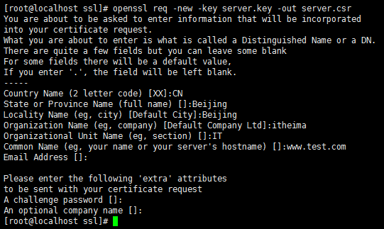
7.7 配置HTTPS网站
颁发认证证书
表中信息都是可选的，若不填写，可直接按回车使用默认值；
在填写common name信息时，必须与实际使用HTTPS的网站域名吻合，否则会引发浏览器警报；
填写信息过程若要删除填写错误的字符，可以通过Ctrl+Backspace组合键进行操作。

Slide 112
7.7 配置HTTPS网站
颁发认证证书
以上操作生成的文件，server.key是服务器的私钥，而server.csr相当于公钥。
利用公钥可以对数据进行加密，加密后只有用私钥才能解密。
私钥用于对数据进行数字签名，签名后的数据可以利用公钥进行验证。
因此，用户应妥善保管私钥，一旦泄露或丢失将无法保证安全。

Slide 113
7.7 配置HTTPS网站
颁发认证证书
（3）CA为服务器认证证书
[root@localhost ssl]# openssl x509 -req -days 30 \
-in server.csr -signkey server.key -out server.crt
使用CA的私钥server.key为服务器的CSR证书申请文件server.csr进行签名认证。x509是自签名证书格式，“days 30”用于设置签发证书的有效期为30天。

Slide 114
7.7 配置HTTPS网站
颁发认证证书
（3）CA为服务器认证证书
在CA利用私钥签名了证书后，该证书将用于浏览器验证请求的网站是否真实，防止网络通信过程中被伪造。
浏览器保存了受信任的CA机构的公钥，在请求HTTPS网站时，会利用CA公钥验证服务器的证书，并检查域名是否吻合、证书是否过期、证书是否已经被吊销等。
由于当前的证书是服务器自己作为CA签名的，因此浏览器无法信任，会出现警告，但不影响学习和测试。

Slide 115
7.7 配置HTTPS网站
颁发认证证书
（3）CA为服务器认证证书
CA的认证证书颁发完成后，在Nginx中添加CRT证书和服务器的私钥即可完成HTTPS网站的配置。
在加密通信时，浏览器通过网站的证书可以获得服务器的公钥，然后利用公钥加密请求信息，Nginx收到后再利用服务器私钥解开信息。

Slide 116
7.7 配置HTTPS网站
颁发认证证书
（3）CA为服务器认证证书
浏览器在证书认证后，会在请求信息中包含一个自动生成的高强度密钥（或称为随机数），服务器收到后会利用该密钥加密响应信息。
由于证书认证和RSA非对称加密的过程复杂，为了提高效率，在证书认证后的一段时间内是直接利用这个密钥进行对称加密通信的。

Slide 117
7.7 配置HTTPS网站
配置HTTPS网站
在Nginx服务器中配置SSL服务的具体步骤：
需要在编译安装Nginx时添加对ngx_http_ssl_module模块的支持（已讲）。
打开Nginx的配置文件nginx.conf，在该配置文件中配置一个支持HTTPS的网站。

Slide 118
7.7 配置HTTPS网站
配置HTTPS网站
具体配置
1 server {
2 listen 443;
3 server_name www.test.com;
4 root html/test.com;
5 ssl on;
6 ssl_certificate /usr/local/nginx/conf/ssl/server.crt;
7 ssl_certificate_key /usr/local/nginx/conf/ssl/server.key;
8 }
第2行指令，用于设置提供HTTPS服务的端口号，443端口专门用于HTTPS
第5行指令用于开启Nginx对SSL的支持
第6行用于指定CA认证后的CRT文件的路径
第7行用于指定服务器私钥的路径

Slide 119
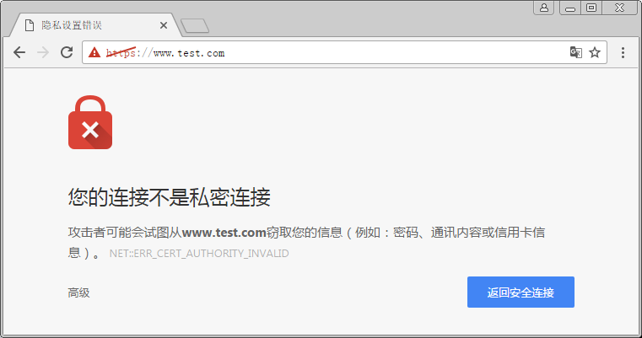
7.7 配置HTTPS网站
配置HTTPS网站
这是由于自行颁发的SSL证书虽然能够实现加密传输功能，但浏览器并不信任，因此会出现提示信息

Slide 120
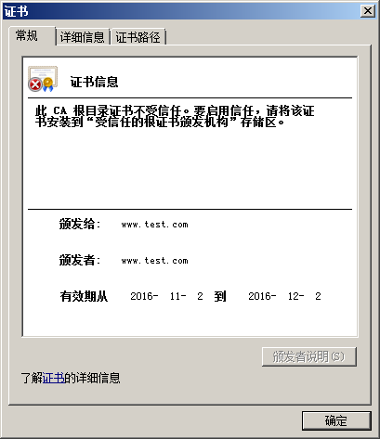
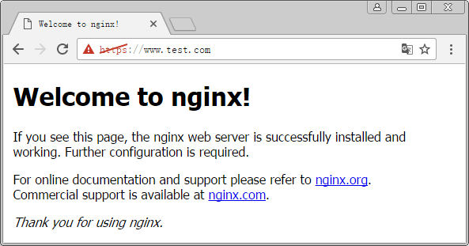
7.7 配置HTTPS网站
配置HTTPS网站
2
1
F12键-> 选择View certificate

Slide 121

课后练习
利用stream模块完成负载均衡
在安装CentOS时，除了使用VMware的简易安装功能自动安装，还可以手动进行自定义安装。
CentOS提供了图形化的安装界面，能够方便地选择安装语言、选择应用场景（如桌面、服务器）、定制需要的软件包等。
请尝试在VMware中实现手动安装CentOS，体验完整安装过程。

